Slide 1
1.Classical RS

Slide 2
*UserCF
"GroupLens: an open architecture for collaborative filtering of netnews."
*ItemCF
"Item-based collaborative filtering recommendation algorithms."
*PMF
"Probabilistic matrix factorization."

Slide 3
Sparsity and Scalability !

Slide 4
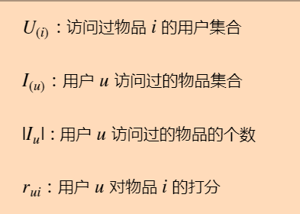
定义

Slide 5
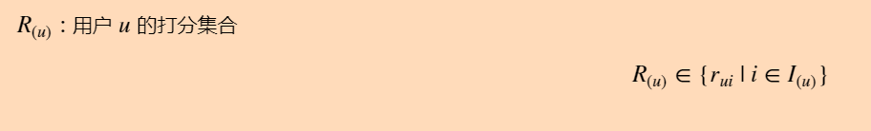
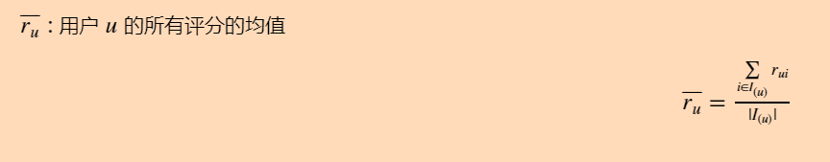

Slide 6
UserCF

Slide 7
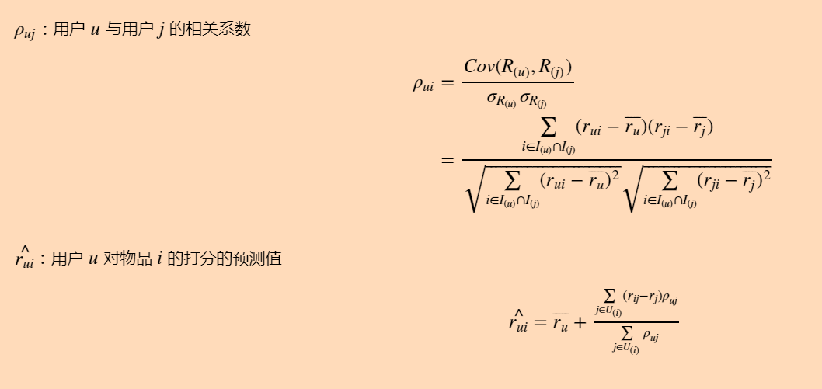

Slide 8
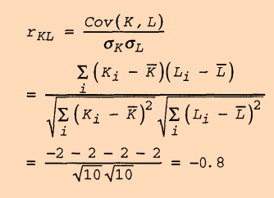
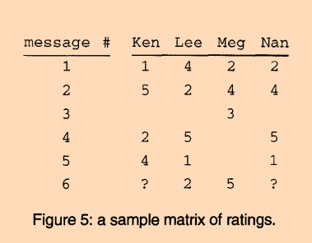
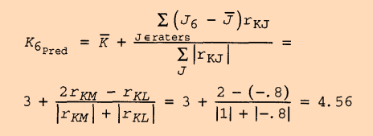
例子
防止拟合数据是0

Slide 9
ItemCF
物品数量远远比用户数量小
对于User-base数据缺失的可能性更大

Slide 10
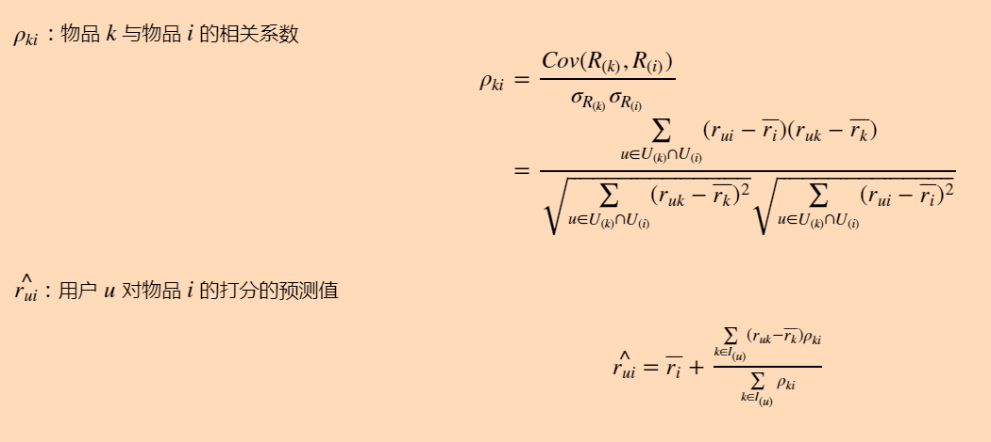

Slide 11
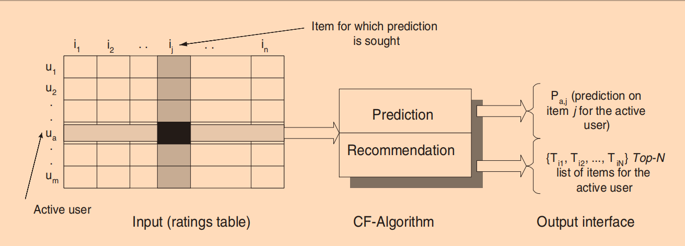
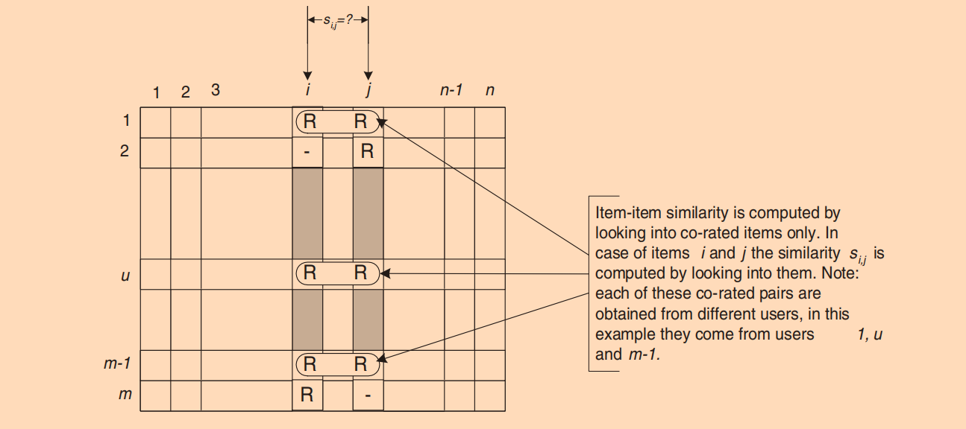
User-base
Item-base

Slide 12

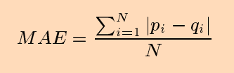
评估

Slide 13
PMF
更好，更快，更强
-Probabilistic Matrix Factorization

Slide 14
Netflix Prize competition
Koren

Slide 15
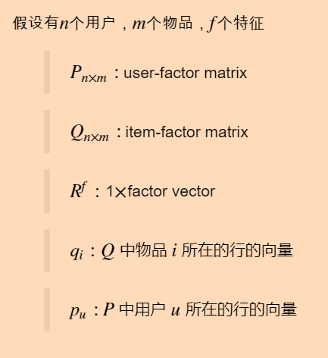
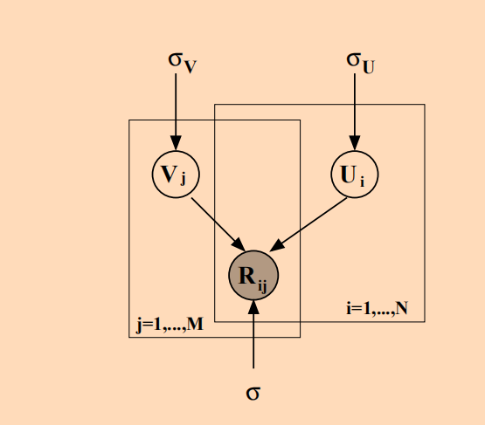
q
p
Qi
Pu

Slide 16
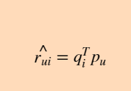
对ITEM1：
对ITEM2：

Slide 17
引入：MLE_and_MAP
Maximum Likelihood Estimate
Maximum A Posteriori

Slide 18
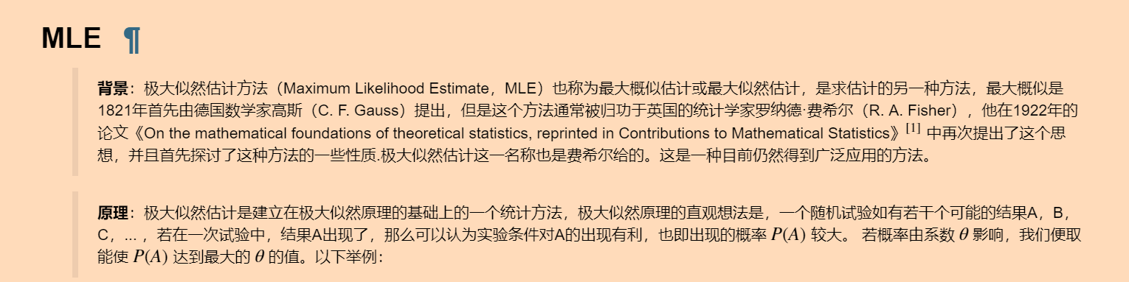

Slide 19
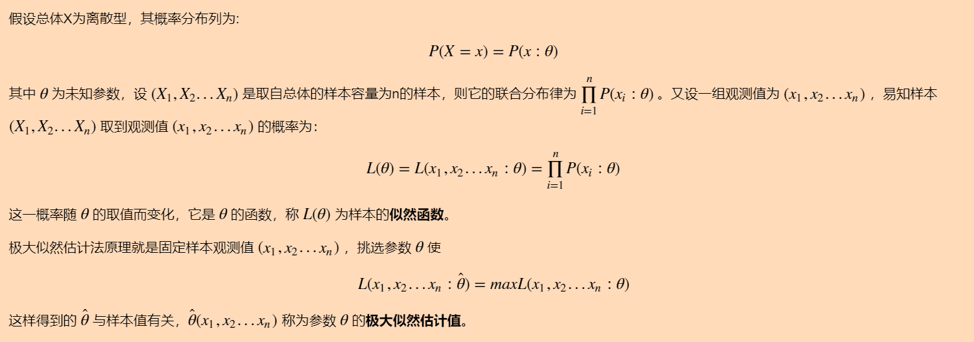

Slide 20
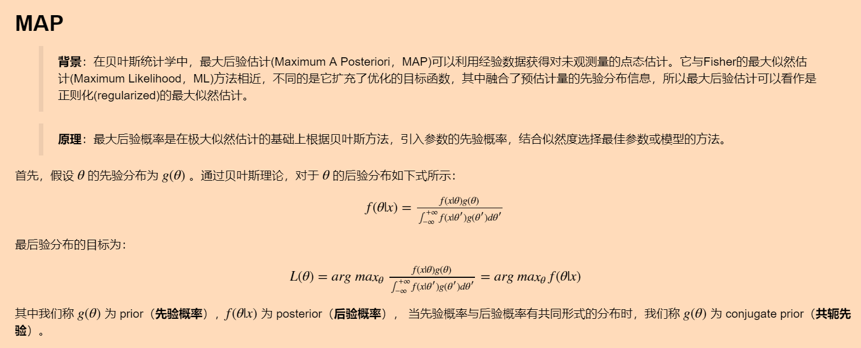

Slide 21
贝叶斯理论

Slide 22
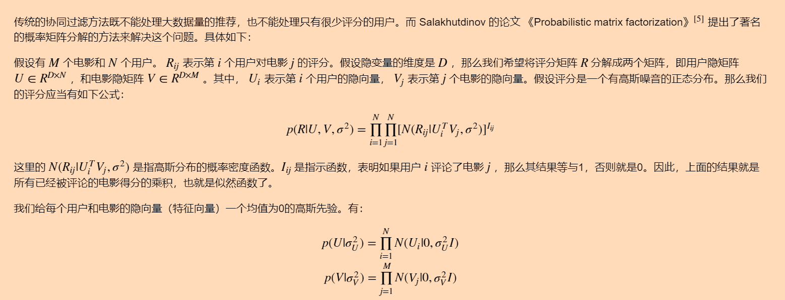
MAP 运用于 PMF

Slide 23
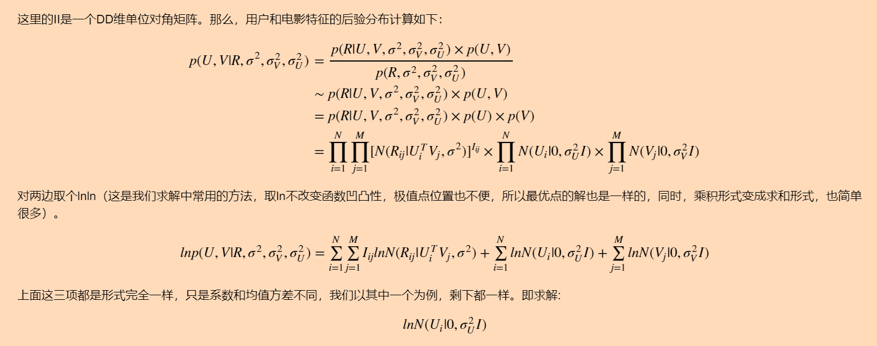

Slide 24
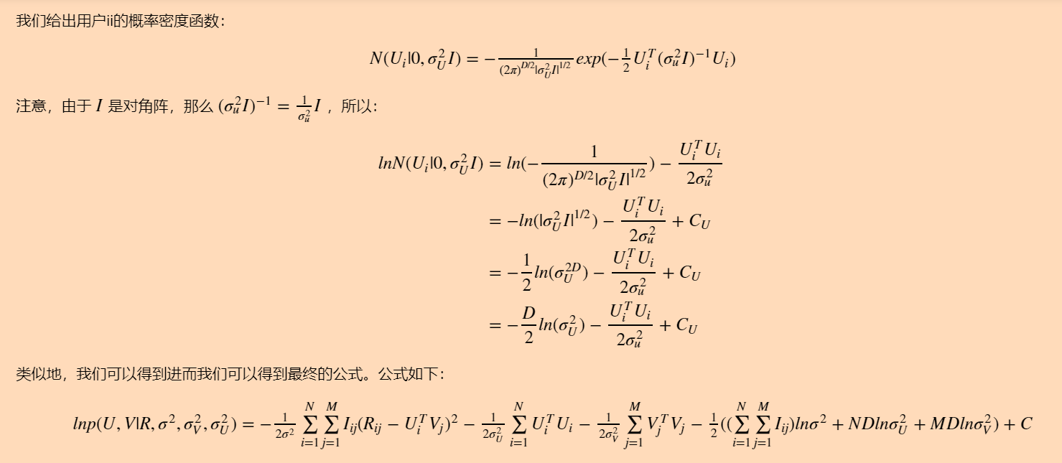

Slide 25
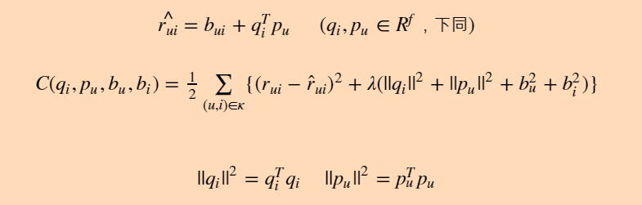
最终得：

Slide 26
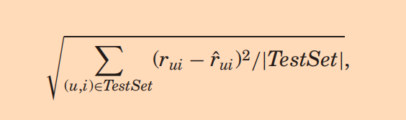
评估
RMSE=

Slide 27
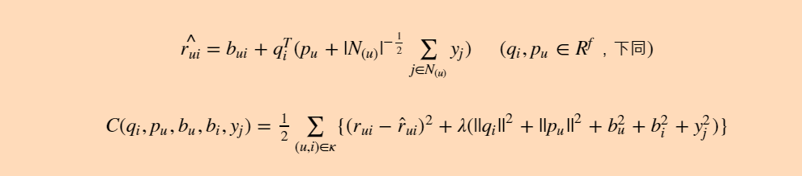
SVD++
增加隐式数据的yj

